Slide 1

Яндекс Кино
Эффективное управление
Вашим бизнесом.

Slide 2

Удобная аналитика
и продажа
залог успеха

Slide 3
Правильный инструментарий в приложении повышает
производительность на 15-30%
Анализ статистики даёт понимание мест
для оптимизации бизнеса
Быстрый выход на рынок увеличивает шансы на
прибыльное развитие бизнеса

Slide 4

Какие инструменты
мы предлагаем?

Slide 5

Удобная работа
как с созданной базой,
так и создание новой

Slide 6
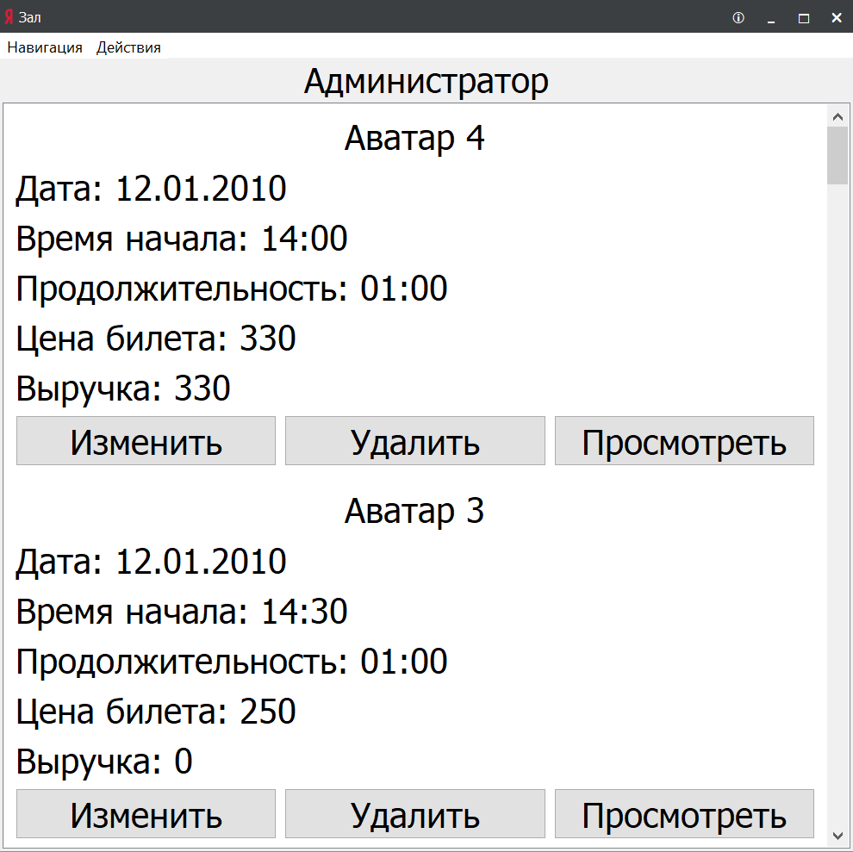
Администрирование
всей системы

Slide 7
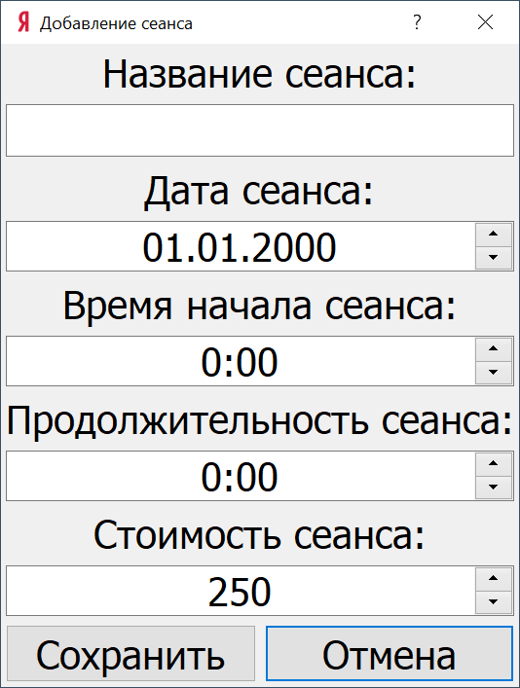
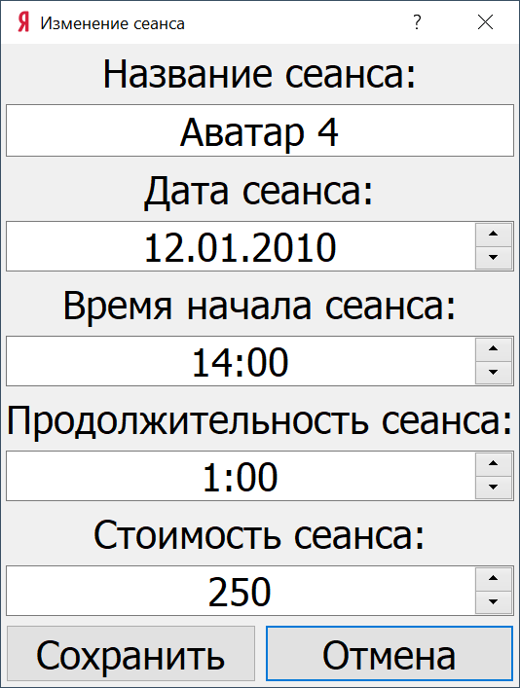
Удобное
создание
и редактирование

Slide 8
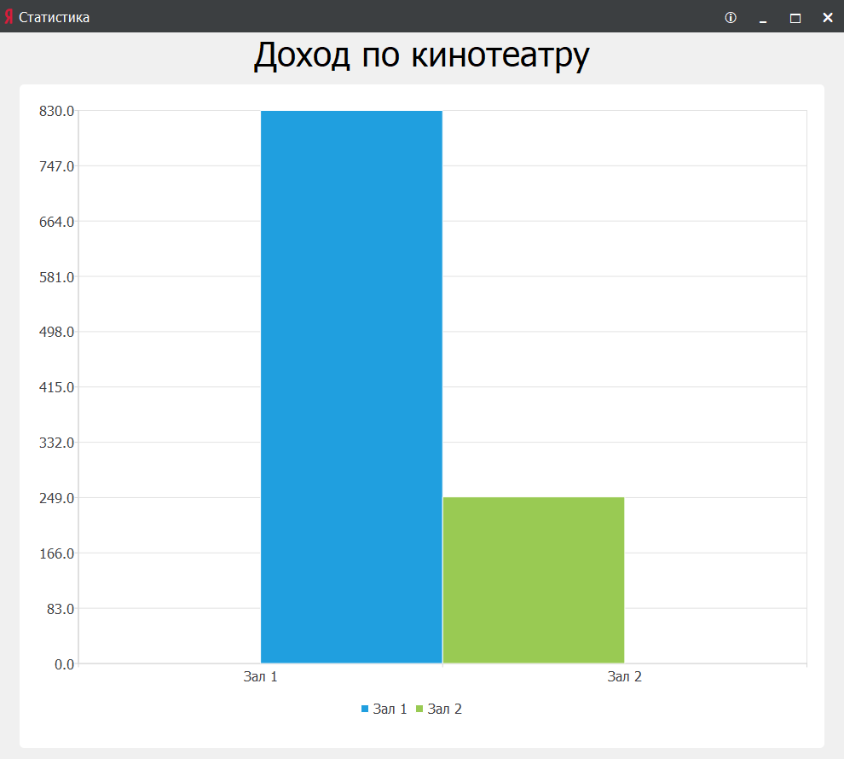
Ведение статистики
и анализ на
всех этапах

Slide 9

Генерация
билета
сразу после
покупки

Slide 10

Спасибо!
Узнать больше о рекламных продуктах Яндекса можно
на сайте рекламных технологий или в разделе «Помощь».
Если у вас остались вопросы, свяжитесь с вашим менеджером
или позвоните в отдел клиентского сервиса: 8 (800) 234 24 80.

